Slide 1

Impacto de la Vacunación
ANA CEBALLOS
COMITÉ DE INFECTOLOGIA
SOCIEDAD ARGENTINA DE PEDIATRIA

Slide 2
No hay intervención de Salud Preventiva mas rentable que la Vacunación
Debemos fortalecer la Vacunación de rutina
Introducir nuevas vacunas
Impulsar la investigación y desarrollo de nuevas vacunas

Slide 3
LOS BENEFICIOS DE LA VACUNACIÓN SE EXTIENDEN DE MANERA EQUITATIVA A TODAS LAS PERSONAS DADO QUE TIENEN EFECTO DIRECTO EN LA PROTECCIÓN DEL INDIVIDUO VACUNADO E INDIRECTO EN LAS PERSONAS NO VACUNADAS Y SUSCEPTIBLES QUE VIVEN EN EL ENTORNO ( INMUNIDAD DE GRUPO)

Slide 4
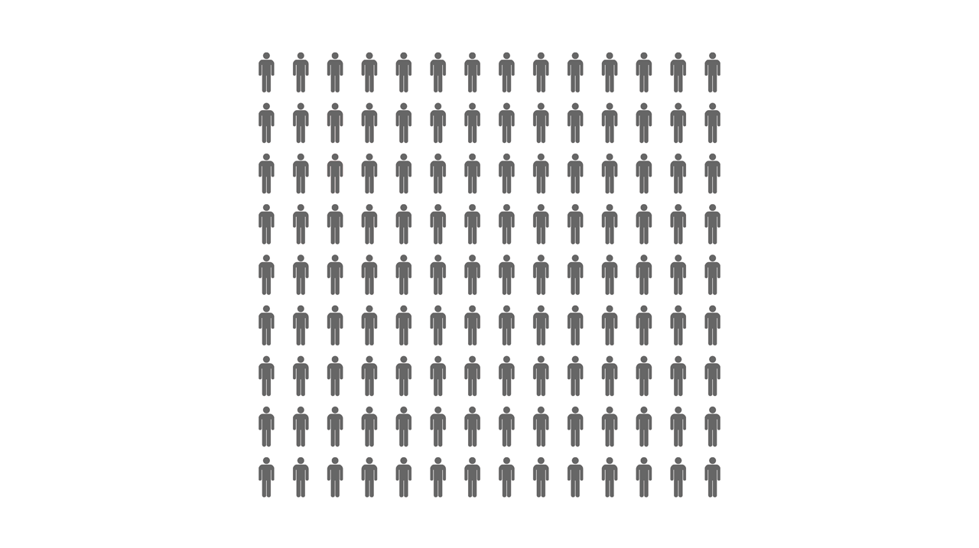
Notes:
Animado

Slide 5
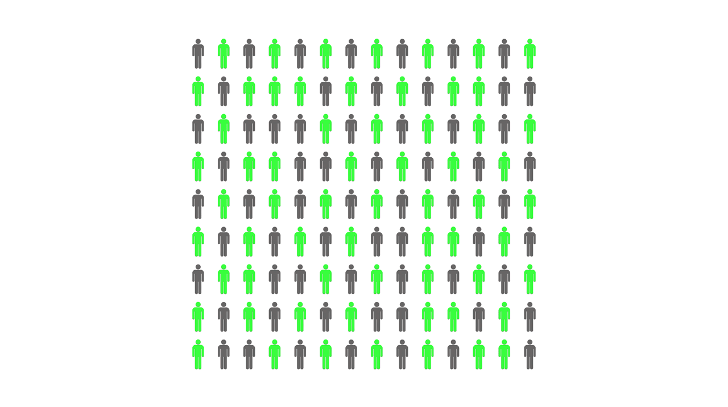
Notes:
animada

Slide 6
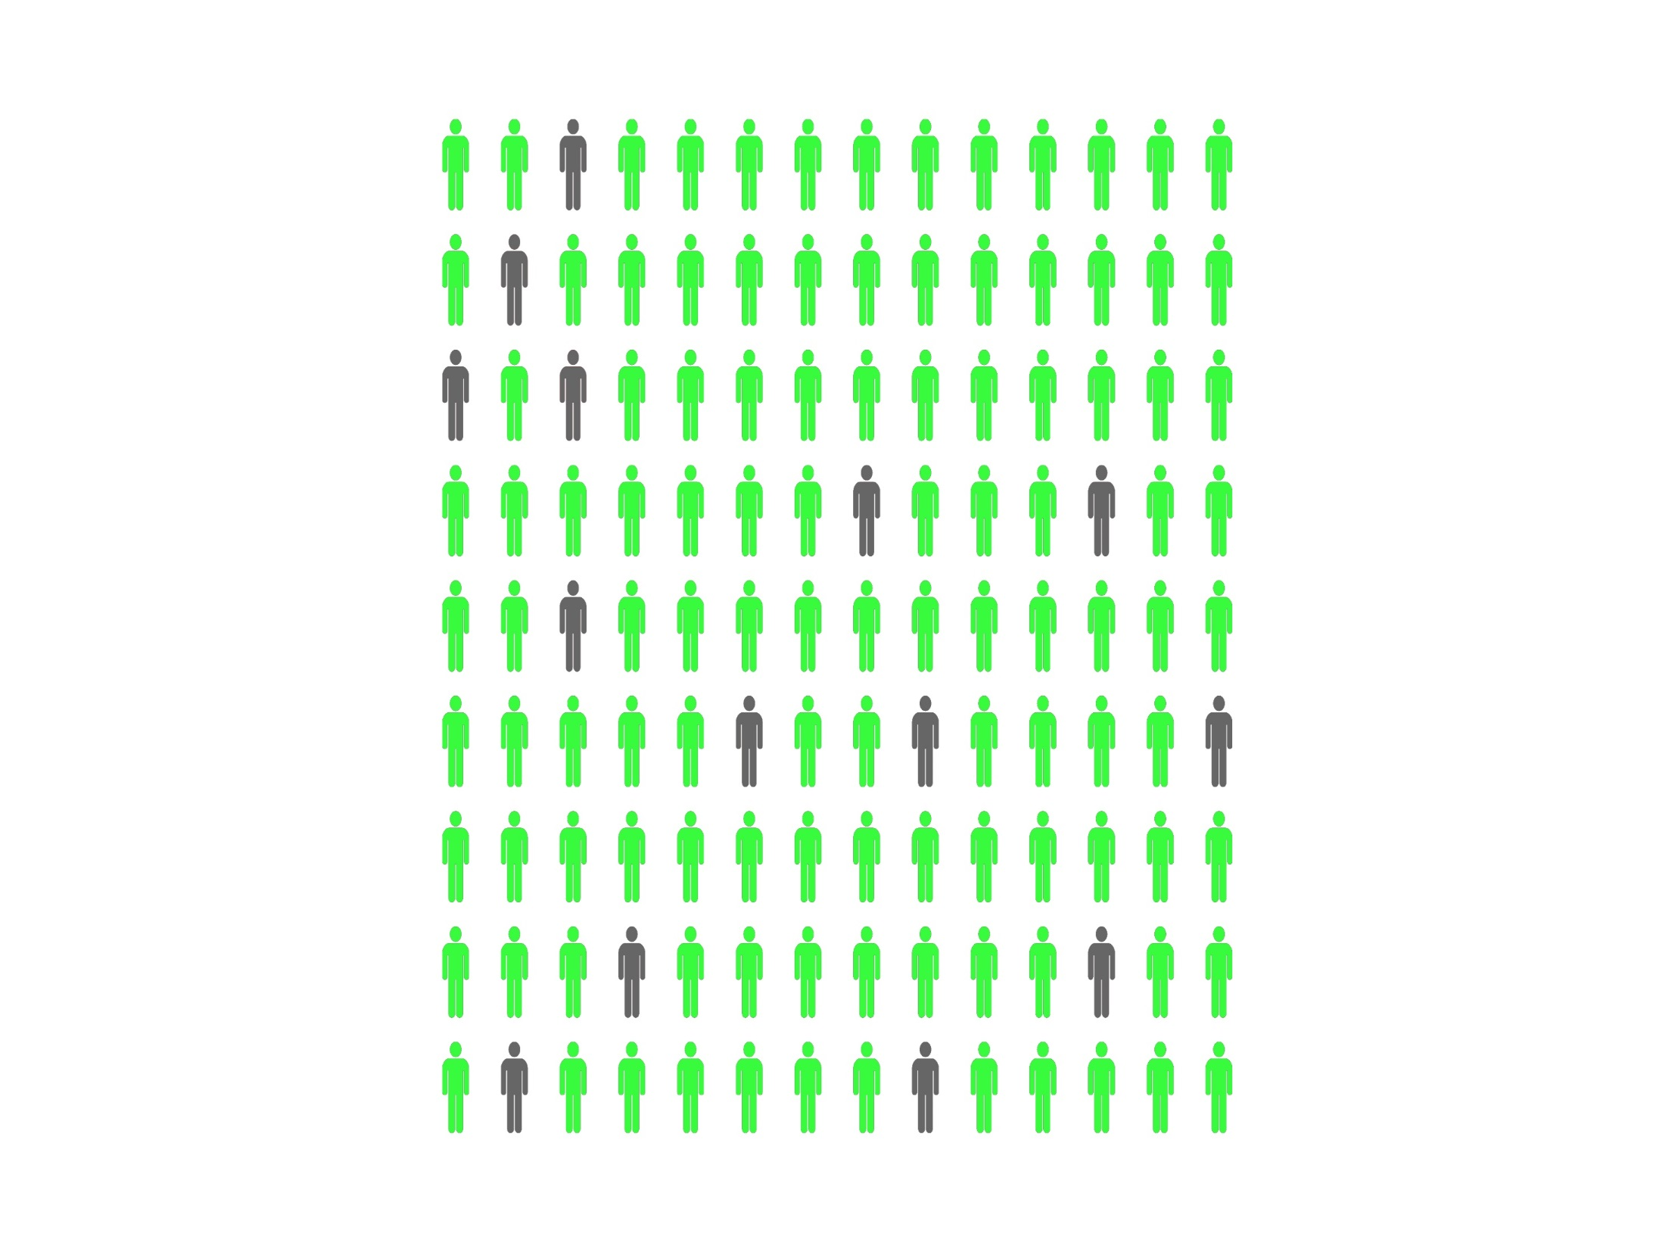
Notes:
Fija

Slide 7


Slide 8
IMPACTO DE LAS VACUNAS

Slide 9
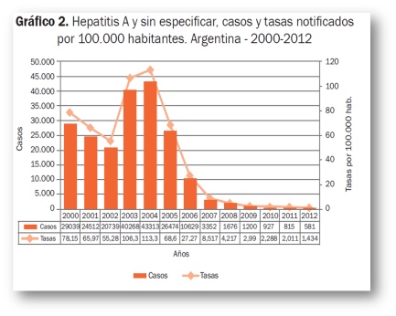
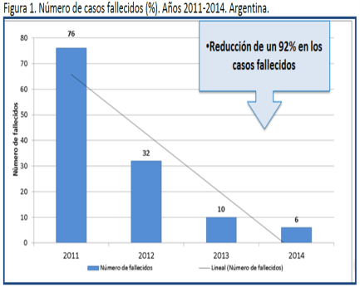
Ejemplos exitosos surgidos de las innovaciones realizadas en las estrategias/esquemas de vacunación en Argentina
Sólo una dosis de la vacuna contra Hepatitis A (2005) a los 12 meses de edad (Resolución 653/2005):
  Reducción de 78/100.000 a 8.5/100000 en 2007 y a 1.4/100000 en 2012
  0 casos de insuficiencia hepática aguda y 0 casos de trasplante hepático debido a Hepatitis A
  Aprobación de la estrategia por la OMS (Octubre 2014)
  Otros países de LATAM (México - Paraguay - Brasil) adoptaron e implementaron la estrategia
Recomendación temprana en mujeres embarazadas de 20 semanas (Resolución 940/2012):
  Reducción de las muertes en lactantes menores a 2 meses de edad: 2011 vs 2012: 66%
  La cobertura aumentó aproximadamente entre 50-67%
  Nueva resolución: uso obligatorio por calendario de vacunación en mujeres embarazadas de 20 semanas
  Reducción de las muertes en lactantes menores a 12 meses de edad: 2011 vs 2014: 92%
  Nueva recomendación de CONAIN (Marzo 2016): 1 dosis de la vacuna en cada embarazo

Slide 10
Eficacia de la vacuna
Coberturas : se necesitan coberturas elevadas para disminuir o evitar la circulación de un agente
Cumplimiento de los esquemas

Slide 11
VACUNA ANTINEUMOCÓCICA
VACUNA VPH
VARICELA
ROTAVIRUS

Slide 12
VACUNA ANTINEUMOCÓCICA

Slide 13
INFECCIONES NEUMOCÓCICAS
LA MAYORIA DE LOS SEROTIPOS SE TRANSMITEN DE NIÑOS A ADULTOS
NO TODOS LOS SEROTIPOS :
  PRODUCEN MISMOS SINDROMES CLINICOS
  PRESENTAN EL MISMO PATRÓN DE RESISTENCIA A ATB
LA INTRODUCCIÓN DE LAS VACUNAS CONJUGADAS MODIFICÓ LA INCIDENCIA DE LA ENFERMEDAD

Slide 14
INFECCIONES NEUMOCÓCICAS
FACTORES DE RIESGO :
NIÑOS MENORES DE 2 AÑOS
ADULTOS MAYORES 65 AÑOS
PATOLOGÍAS CRÓNICAS
INMUNOCOMPROMETIDOS

Slide 15
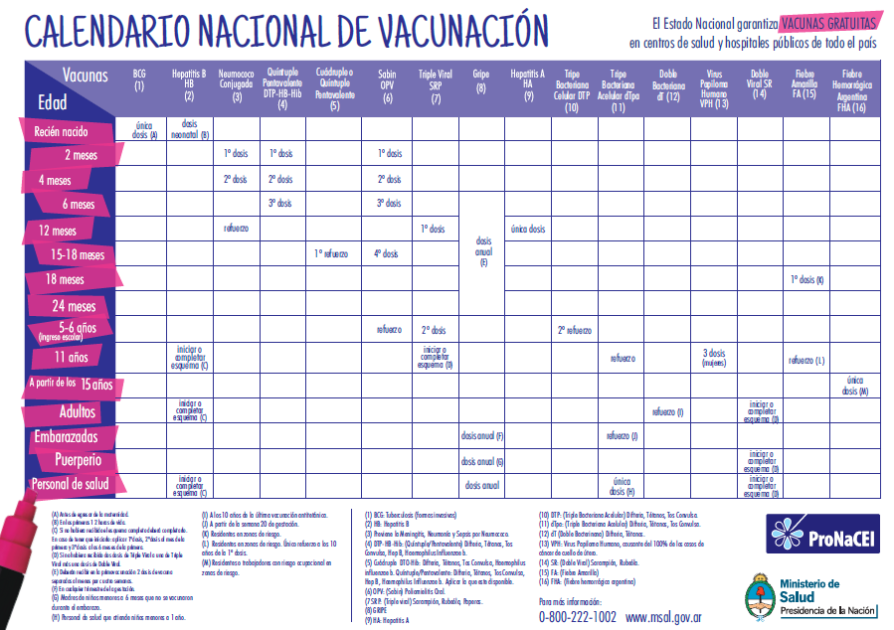
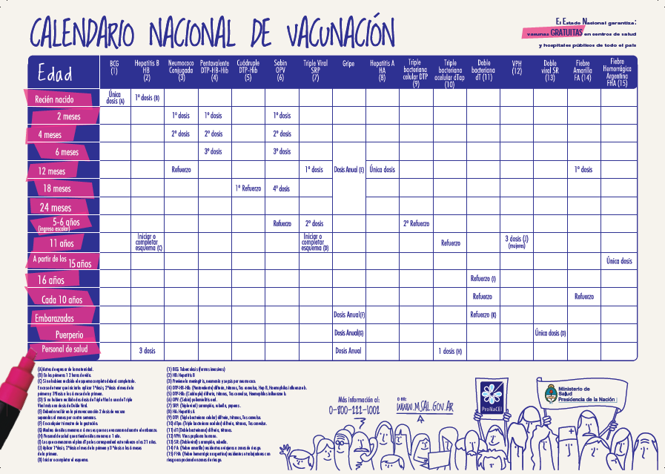
Neumococo conjugada (3)

Slide 16
IMPACTO DE LA VACUNACIÓN NEUMOCÓCICA
▸ LA COBERTURA DE VACUNACIÓN ES FUNDAMENTAL PARA DISMINUIR LA TRANSMISIÓN DE SEROTIPOS INCLUIDOS EN LA VACUNA
▶ EFECTO DIRECTO DE LA VACUNA : PROTECCIÓN INDIVIDUAL , MENOR RIESGO DE COLONIZAR
▶ EFECTO INDIRECTO EN LA PROTECCIÓN DE NIÑOS NO VACUNADOS , ADULTOS MAYORES Y GRUPOS DE RIESGO AL DISMINUIR EL ESTADO DE PORTADOR NF: PROTECCIÓN DE REBAÑO

Slide 17
COBERTURAS

Slide 18
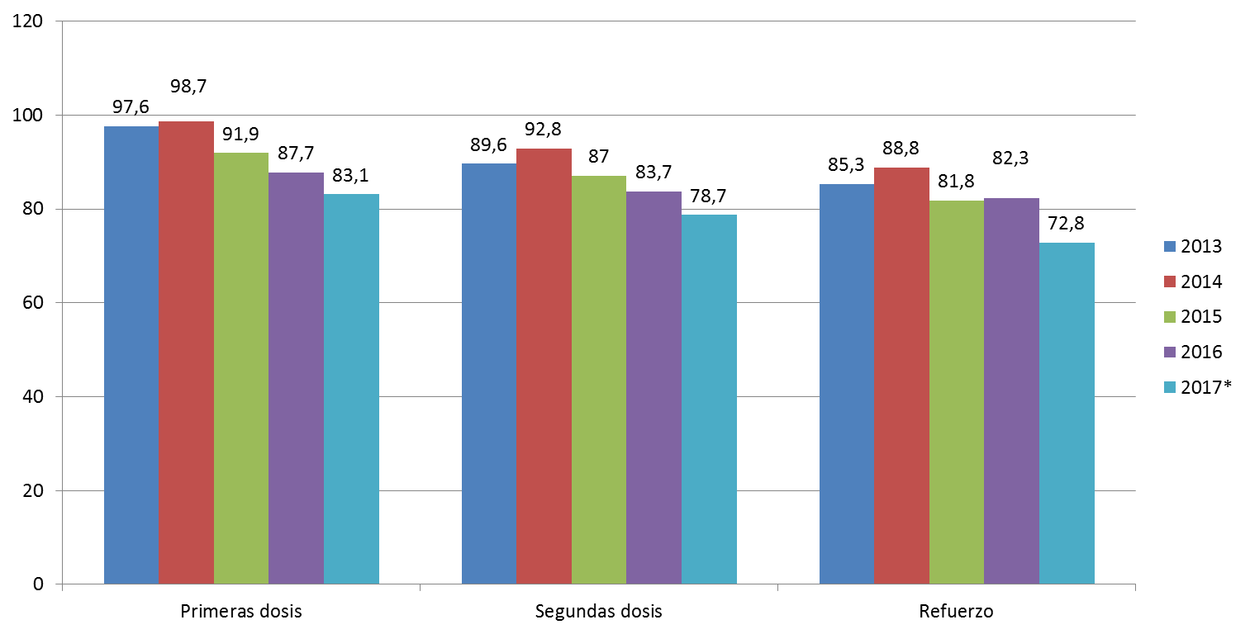


Coberturas de vacunación contra neumococo
(2, 4 y 12 meses) (1ro enero 2012)
Argentina 2013-2017

Slide 19
Coberturas de vacunación contra neumococo
(2, 4 y 12 meses)Córdoba- 2012-2017

Slide 20
IMPACTO DE LA VACUNACIÓN

Slide 21
Internaciones por neumonía probablemente bacteriana en < de 5 años
Unidades de medición de Impacto. Años 2008-2016.
VCN 13
La disminución de las internaciones por neumonía fue del 52,7% (IC95 36,7%-68,9%).
Fuente: Unidades de Medición de Impacto de EBI. DiCEI. Ministerio de Salud de la Nación.

Slide 22
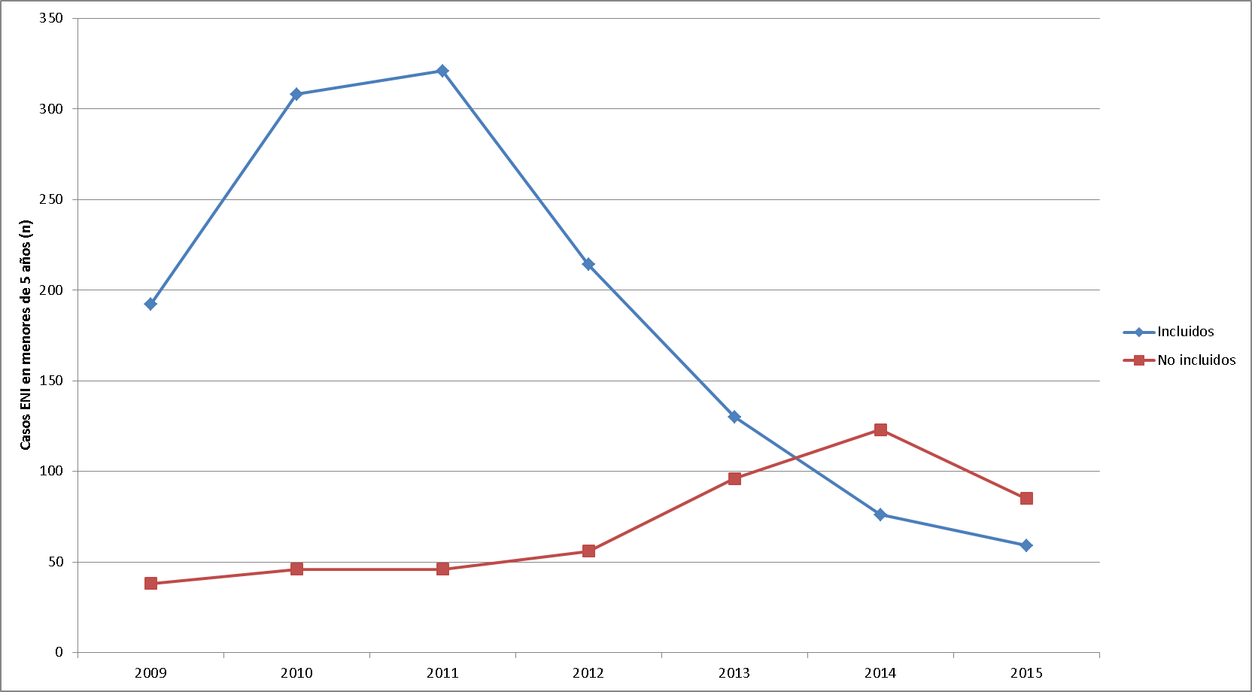
Casos de ENI en menores de 5 años según serotipos identificados (incluidos vs no incluidos en PCV13).
2009-2015
Fuente: SIREVA II. Dpto. Bacteriología, Instituto Nacional de Enfermedades Infecciosas (INEI) - ANLIS “DR. CARLOS G. MALBRAN”. Elaborado por DiCEI.

Slide 23
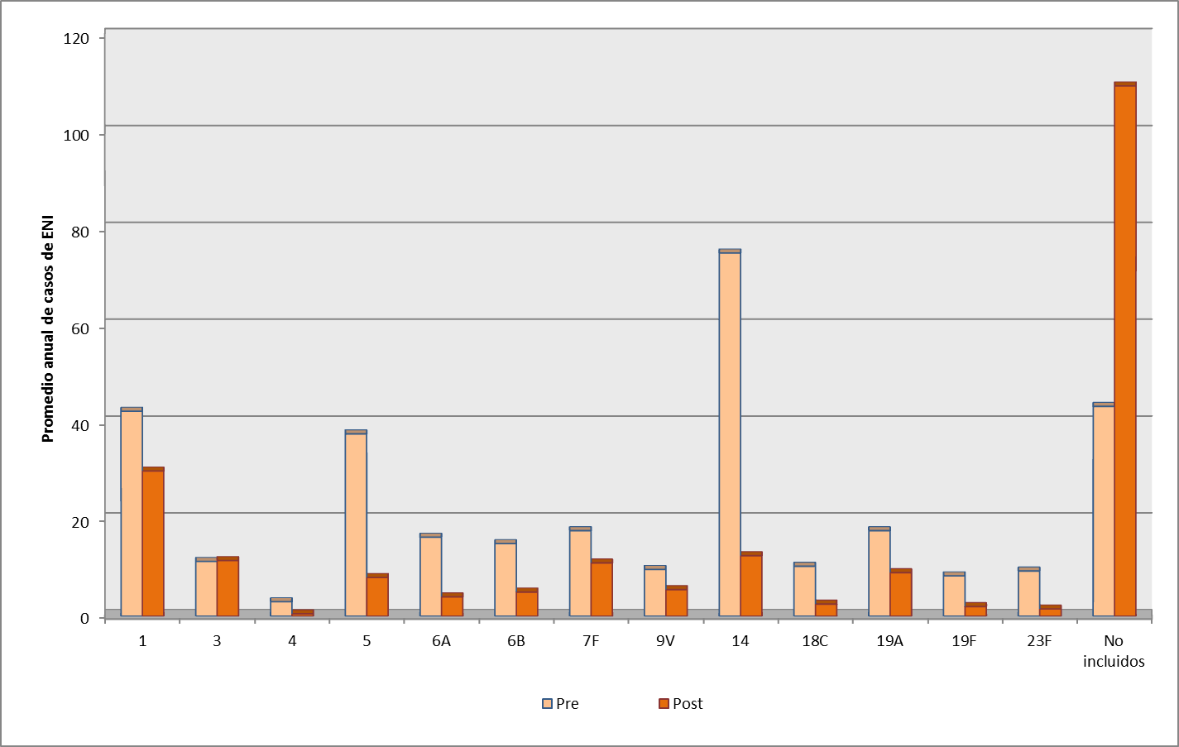
Distribución de serotipos aislados en ENI en niños menores de 5 años. Argentina.
75%
(62,4-83,5)
P<0,001
98%
(85,8-99,7)
P<0,001
63%
(22,8-82,7)
P=0,005
64%
(7,2-85,9)
P<0,033
76%
(21,1-92,7)
P=0,01
Fuente: SIREVA II. Dpto. Bacteriología, Instituto Nacional de Enfermedades Infecciosas (INEI) - ANLIS “DR. CARLOS G. MALBRAN”. Elaborado por DiNaCEI.
Disponible en: http://antimicrobianos.com.ar/2015/?cat=16

Slide 24
ESQUEMA SECUENCIAL

Slide 25
PORQUE LA INDICACIÓN DE ESQUEMA SECUENCIAL VNC13/VPN 23 EN LOS GRUPOS DE RIESGO ?
▶ PARA DAR UNA MEJOR RESPUESTA DE ANTICUERPOS
▶ VCN 13: INMUNIDAD DE MEMORIA + ELIMINA EL ESTADO DE PORTADOR
▶ VPN 23 : ADICIONA 12 SEROTIPOS : PROTECCIÓN AMPLIADA
▶ LA GENERACIÓN DE ANTICUERPOS ES MAYOR SI SE APLICA PRIMERO LA VACUNA CONJUGADA

Slide 26
PORQUE LA INDICACIÓN DE INTERVALO EN LOS GRUPOS DE RIESGO ENTRE AMBAS VACUNAS ?
▶ EL INTERVALO DE ≥8 SEMANAS ENTRE VCN 13 Y VPN23 PORQUE GENERA MAYOR NIVEL DE ANTICUERPOS
▶ EVITA EL RIESGO DE ENI EN EL PERIODO ENTRE AMBAS VACUNAS
▶ NO AUMENTA LAS REACCIONES ADVERSAS

Slide 27
PORQUE REVACUNACIÓN CON VPN 23 ?
▶ LA DURACIÓN DE LA PROTECCIÓN DECLINA EN EL TIEMPO VARIANDO SEGÚN LOS SEROTIPOS
▶ SOLO EN LOS GRUPOS DE ALTO RIESGO DE ENI
▶ A LOS 5 AÑOS DE LA 1ra DOSIS DE VPN 23
SÓLO SE DEBE APLICAR 2 DOSIS DE VPN23 ANTES DE LOS 65 AÑOS

Slide 28
A LOS 5 AÑOS : 1er REFUERZO DE VNP23
ESQUEMA SECUENCIAL EN IC > 5 AÑOS
VNC13
VNP 23
8 semanas
≥ 65 años : 2do refuerzo de VNP23( si el 1er R fue administrado antes de los 65 años )

Slide 29
REFUERZO DE VNP23 ≥ 65 AÑOS ( intervalo mínimo 5 años de la dosis anterior )
ESQUEMA SECUENCIAL NO IC > 5 AÑOS
VNC13
VNP 23
12 MESES

Slide 30
RECORDAR !!!
VACUNACIÓN PREVIA CON VNP23 ▶ VNC 13
SE DEBERÁN RESPETAR LOS INTERVALOS MINIMOS
  < 18 AÑOS : 8 SEMANAS
  > 18 AÑOS : 12 MESES

Slide 31
12 MESES
ESQUEMA SECUENCIAL EN ≥ 65 AÑOS SIN VACUNA VNP23 PREVIA
VNC13
VNP 23

Slide 32
ESQUEMA SECUENCIAL EN ≥ 65 AÑOS CON VACUNA VNP23 PREVIA
VPN23 A LOS ≥65 AÑOS
VCN13
≥ 12 MESES

Slide 33
ESQUEMA SECUENCIAL EN ≥ 65 AÑOS CON VACUNA VNP23 ANTES DE LOS 65 AÑOS
VPN23 A ANTES DE 65 AÑOS
VCN13
≥ 12 MESES
VNP23 A LOS 12 MESES DE VNC13 Y 5 AÑOS DE LA DOSIS PREVIA DE VNP23

Slide 34
VACUNA ROTAVIRUS

Slide 35
INCORPORACIÓN DE VACUNA A CALENDARIO
OBJETIVO
CONTROLAR LOS EPISODIOS DE DIARREA AGUDA O GRAVE POR ROTAVIRUS
DISMINUIR LA MORBIMORTALIDAD POR DIARREA AGUDA POR ROTAVIRUS
Lineamientos Técnicos: Fundamentos de la Introducción de la Vacuna contra Rotavirus- 2015

Slide 36
INCORPORACION DE VACUNA A CALENDARIO
INICIO DE LA ESTRATEGIA : 1RO DE ENERO 2015
POBLACIÓN OBJETIVO : NIÑOS QUE CUMPLAN 2 MESES DE EDAD A PARTIR DEL 1RO DE ENERO 2015
ESQUEMA : 2 DOSIS
EDAD DE VACUNACIÓN : 2 Y 4 MESES
Lineamientos Técnicos: Fundamentos de la Introducción de la Vacuna contra Rotavirus- 2015

Slide 37
INCORPORACIÓN A CALENDARIO
ESQUEMA :
1ra DOSIS :
  EDAD MÍNIMA : 6 SEMANAS
  EDAD MÁXIMA : 14 SEMANAS Y 6 DÍAS (3 MESES Y MEDIO)
2da DOSIS : 24 SEMANAS ( 6 MESES )
INTERVALO ENTRE DOSIS : 4 SEMANAS
Lineamientos Técnicos: Fundamentos de la Introducción de la Vacuna contra Rotavirus- 2015

Slide 38
ADMINISTRACIÓN CONCOMITANTE VACUNA MONOVALENTE / VACUNAS DEL CALENDARIO

Slide 39
Co- Administración de Rotarix® con otras Vacunas Pediátricas
Rotarix®
DTPa¹
Haemophilus influenzae tipo b²
Neumococo conjugada³
Meningococo conjugada C⁴
DTPw²
OPV^{5,6}
Hepatitis B²
IPV²
Se lograron altas respuestas inmunes
No hay reducción de la
respuesta inmune a los
antígenos de la vacuna
co-administrados en
niños sanos
Rotarix® es una marca registrada de GlaxoSmithKline group of companies
¹Vesikari et al. ESPID 2006. ²Dennehy et al. Pediatr Infect Dis J 2005;24:481–7. ³Schuster et al. ESPID 2006. ⁴Tejedor et al. ESPID 2006. ⁵Steele et al. ESPID 2005. ⁶Tregnaghi et al. ICID 2008

Slide 40
VACUNA VARICELA

Slide 41
VARICELA
CARGA DE ENFERMEDAD : 150.000/180.000 CASOS /AÑO
TASA: 250/450 CASOS /100.000
EDAD MAS AFECTADA 1-4 AÑOS
AÑO 2015 : INTRODUCCIÓN DE LA VACUNA A LOS 15 MESES

Slide 42
INTRODUCCIÓN A CALENDARIO

Slide 43
VACUNA ANTIVARICELA
OBJETIVO :
- DISMINUIR LA INCIDENCIA , COMPLICACIONES , TASA DE INTERNACIÓN Y MUERTE POR COMPLICACIONES
- POBLACIÓN : NIÑOS DE 15 MESES : 1 DOSIS

Slide 44
VACUNA VARICELA : COBERTURAS
AÑO | % NACIONAL | % SAN LUIS
2016 | 74 | 93.6
2017 | 76 | 90.2

Slide 46
VACUNACIÓN ANTIPOLIOMIELITICA

Slide 47
SWITCH/CAMBIO
EL CAMBIO DE LA VACUNA tOPV / bOPV REPRESENTÓ EL MAYOR PROYECTO MUNDIAL SINCRONIZADO EN LA HISTORIA DE LA VACUNACIÓN

Slide 48
VACUNACIÓN SECUENCIAL
PORQUÉ SE ELIMINA tOPV ?
POLIOVIRUS 2 ERRADICADO EN EL MUNDO ( 1999)
INTERFIERE CON LA INDUCCIÓN DE ANTICUERPOS TIPO 1 Y 3
- RIESGO DE PPAV Y DE cPVDV

Slide 49
VACUNACIÓN SECUENCIAL
PORQUÉ SE INTRODUCE IPV?
MANTIENE LA INMUNIDAD A POLIOVIRUS 2
ACELERA LA INDUCCIÓN DE ANTICUERPOS PARA POLIO 1 Y 3
- REDUCE LOS RIESGOS DE PPAV Y DE cVDPV

Slide 50
Vacunación secuencial IPV – bOPV
EDAD | VACUNAS
2 Meses | 1° dosis IPV
4 Meses | 2° dosis IPV
6 Meses | 3° dosis bOPV
15 – 18 Meses | 4° dosis bOPV
4 y 6 años | 5° dosis bOPV

Slide 51
VACUNA VIRUS PAPILOMA HUMANO

Slide 52
EL MAYOR IMPACTO DEL VIRUS PAPILOMA HUMANO (VPH ) EN EL CAMPO SANITARIO SURGIÓ CON EL CONOCIMIENTO DE SU POTENCIAL ONCÓGENICO Y SU ASOCIACIÓN CON TUMORES HUMANOS , ESPECIALMENTE , CON EL CÁNCER DE CUELLO UTERINO O CÁNCER CERVICAL ( CCU)

Slide 53
Vacunas VPH
Características | VPH 2 ( Cervarix) GSK | VPH 4 (Gardasil) MSD | VPH 9 ( Gardasil 9) MSD
PARTICULAS SIMILARES AL VIRUS (VLP) | 16 Y 18 | 6-11-16-18 | 6-11-16-18-31-33-45-52-58
ADYUVANTE | ASO4 ( Hidróxido de Al +monofosforil lípido A) | Sulfato hidroxifosfato de aluminio amorfo | Ídem

Slide 54

INICIO
3 DE OCTUBRE 2011
PROPÓSITOS
Reducción de la incidencia y mortalidad por CCU en las mujeres residentes en Argentina.
POBLACIÓN OBJETIVO
Niñas de 11 años de edad
Nacidas a partir del 1 de enero 2000.

Slide 55
VACUNACIÓN VPH: ARGENTINA
2011 : INTRODUCE VACUNA BIVALENTE CON ESQUEMA DE 3 DOSIS
2014 : TRANSICIÓN A VACUNA CUADRIVALENTE CON ESQUEMA DE 3 DOSIS
2015 : ESQUEMA DE 2 DOSIS EN < 14 AÑOS
2017 : VACUNACIÓN DE VARONES A LOS 11 AÑOS

Slide 56
VPH EN VARONES
PORQUÉ INCORPORARLA A VARONES ?
1- LA VACUNACIÓN DE LOS VARONES ES COSTO/EFECTIVA SI NO SE LOGRAN COBERTURAS
> 80% EN MUJERES CON ESQUEMA COMPLETO
2- PREVIENE EL CÁNCER DE PENE , ANO,CABEZA Y CUELLO, VERRUGAS GENITALES
3- PROTECCIÓN INDIRECTA DE LA MUJER NO VACUNADA ( EFECTO REBAÑO)
4- PROTECCIÓN DIRECTA DE HOMBRES QUE TIENEN SEXO CON HOMBRES

Slide 57
COBERTURAS ?

Slide 58
Cobertura de vacunación contra VPH
Argentina 2011-2017
Inicio en octubre de 2011
Incorporación varones

Slide 59
PORQUE BAJAS COBERTURAS ?
FALTA DE INDICACIÓN MÉDICA ?
PREJUICIOS RELACIONADOS AL INICIO DE LA ACTIVIDAD SEXUAL?
DUDAS SOBRE SU SEGURIDAD ?
DESCONOCIMIENTO DEL IMPACTO DE LA VACUNACIÓN ?

Slide 60
El impacto positivo en la salud pública de la vacuna VPH depende de la aceptación de la vacuna para alcanzar una alta cobertura de Vacunación : esta es la razón por la cual es importante manejar correctamente cualquier rumor relacionado a la seguridad de la vacuna

Slide 61
IMPACTO DE LA VACUNACIÓN

Slide 62


Prevalencia de genotipos de vph en mujeres adolescentes: un primer paso hacia la vigilancia de la infección en la Argentina. gONZALEZ JV.¹, DELUCA GD²., BASILETTI JA¹., LIOTTA DJ³., KATZ N.⁴, VIZZOTTI C⁴., PICCONI MA¹. , Y Grupo de estudio vigilancia HPV Malbran⁵.
¹ Servicio Virus Oncogénicos, Laboratorio Nacional y Regional de Referencia para VPH (OPS/OMS), Instituto Nacional de Enfermedades Infecciosas-ANLIS “Dr Malbrán”.² Facultad de Medicina, Universidad Nacional del Nordeste. ³ Facultad de Ciencias Exactas, Químicas y Naturales, Universidad Nacional de Misiones. ⁴ Dirección de Control de Enfermedades Inmunoprevenibles, MSAL.⁵ Grupo de estudio de vigilancia VPH Malbrán (Hospitales de CABA: Argerich, Durand, Rivadavia. Evita Pueblo de Berazategui. Centro Inegral de Salud Banda y UPAs de la cuidad de La Banda y Santiago del Estero. Hospital Madariaga, Posadas, Misiones.
Primera etapa: Determinar la prevalencia de VPH tipo-específica en mujeres adolescentes (15-16 años) sexualmente activas, no vacunadas, en muestras cérvicovaginales, consultantes de las secciones de adolescencia de 6 hospitales públicos de Argentina, recogidas desde marzo 2014-junio 2015. (LINEA BASAL- COMPLETADA, reclutamiento de 957 adolescentes)
Segunda etapa: Determinar la prevalencia de VPH tipo-específica en mujeres adolescentes (15-17 años) sexualmente activas, vacunadas, en muestras cérvicovaginales consultantes de las secciones de adolescencia de los mismos hospitales públicos que participaron en la 1º etapa, recogidas entre marzo 2017 – marzo 2018 . (En curso: se estima reclutar 2000 adolescentes)
Tercera etapa: Comparar los datos obtenidos en ambos estudios y monitorear posibles cambios de las prevalencias tipo-específicas en la población vacunada

Slide 63
Método: PCR- hibridación reversa
(Validado por WHO HPV LabNet)

Slide 64
VACUNACION EN EMBARAZADAS

Slide 65
VACUNA ANTIGRIPAL en EMBARAZADAS
  LA EVIDENCIA CIENTÍFICA DEMOSTRÓ
Es eficaz para la protección de la madre y del feto a través del pasaje de anticuerpos por la placenta. Protege al niño hasta los 6 meses de edad
Las embarazadas presentan mayor riesgo de enfermedad grave, hospitalizaciones y muerte por influenza, que persiste en el puerperio inmediato.
Existe mayor riesgo de muerte fetal, perinatal, parto prematuro y retardo de crecimiento intrauterino

Slide 66
VACUNACIÓN DTaP EN EMBARAZADA
Objetivo:
  Disminuir la morbimortalidad por coqueluche en lactantes pequeños.
Esquema:
  Vacunar con dTpa en cada embarazo, luego de la vigésima (20°) semana de embarazo, independientemente de la edad, antecedente de vacunación con dTpa u otras vacunas con componente antitetánico y del tiempo transcurrido desde el embarazo anterior.
  Vacunación de las madres en el post parto inmediato o de ambos padres, llamada también estrategia “capullo” Para niños prematuros con peso menor a 1500 gr.

Slide 67
Vacunación Pertussis
PORQUE EMBARAZADA?
  - TRANSFERENCIA DE ANTICUERPOS DISMINUYE 66.5% LA TASA DE LETALIDAD

Slide 68
VACUNACIÓN dTpa EMBARAZADA
  PORQUÉ EN TODOS LOS EMBARAZOS ?
  PORQUE EL NIVEL DE ANTICUERPOS POST VACUNACIÓN DISMINUYE ( 9 - 15 MESES )
  DEBEMOS TENER BUEN NIVEL DE ANTICUERPOS EN CADA EMBARAZO PARA SU PASAJE TRASPLACENTARIO

Slide 69
Vacunación del personal de salud
Objetivo:
Disminuir la transmisión de Bordetella pertursis a niños menores de 1 año y disminuir la morbimortalidad por coqueluche en lactantes pequeños
Esquema:
Vacunar con dTpa al personal de salud que asista a niños menores de 1 año
Refuerzo cada 5 años

Slide 70
COBERTURAS

Slide 71
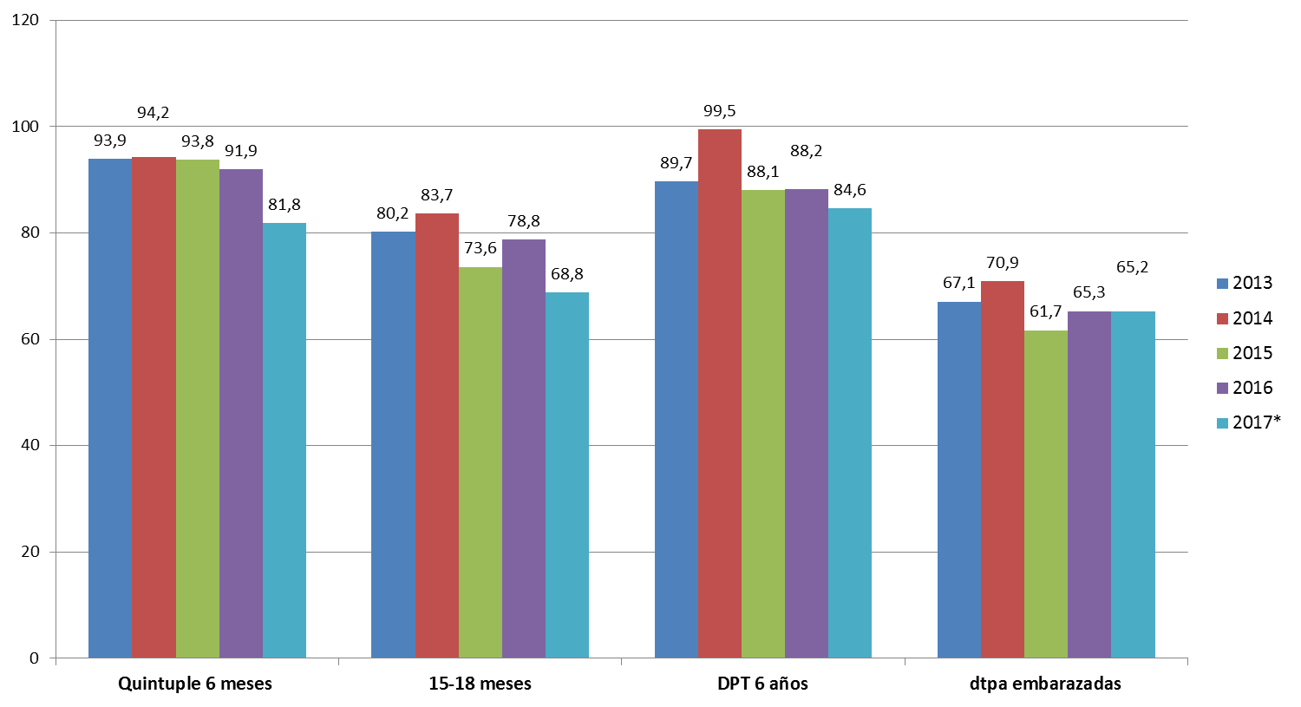
Coberturas de vacunación contra tos convulsa
Argentina 2013-2017

Slide 72
VACUNACION EN INMUNOCOMPROMETIDOS

Slide 73
Conceptos generales
* Los pacientes ID representan una población heterogénea en relación a la vacunación
* Cada IC debe ser correctamente evaluado al planear el esquema de Vacunacion
* Recomendaciones son variables

Slide 74
Conceptos generales
La seguridad y efectividad de las vacunas en personas IC depende del tipo y grado de inmunosupresión
El IC varia su susceptibilidad a las infecciones , de acuerdo a su grado de inmunosupresión
La indicación de vacunación dependerá de la clasificación de la ID : primaria o secundaria

Slide 75
Conceptos generales
Los pacientes IC no pueden recibir vacunas vivas atenuadas por el riesgo de replicación de la cepa vacunal
Las vacunas inactivadas son seguras porque no replican en el huésped IC , aunque su respuesta es de menor intensidad y duración ▶ verificar la respuesta vacunal mediante serología

Slide 76
Conceptos generales
NO hay evidencia que las vacunas inactivadas sean efectivas en pacientes con agammaglobulinemia y tratamiento con GGEV polivalente periódica
La neutropenia aislada o pura no supone contraindicación para ninguna Vacunación

Slide 77
Conceptos generales
Las vacunas vivas atenuadas (triple vírica, varicela, herpes zóster, BCG, y fiebre amarilla) deberán administrarse antes de las 4 semanas previas a la inmunosupresión y, en todo caso, evitarse en las 2 semanas anteriores a la misma. La vacuna frente al rotavirus está contraindicada en la inmunodeficiencia combinada grave

Slide 78
Conceptos generales
Una vez establecida la inmunosupresión, las vacunas vivas atenuadas están contraindicadas y solo se pueden administrar pasados 3/6 meses del cese de la inmunosupresión

Slide 79
Conceptos generales
Las vacunas inactivadas son seguras en los pacientes inmunodeprimidos, pero, siempre que sea factible, se recomienda administrarlas, al menos, 2 semanas antes del inicio de la inmunosupresión, con vistas a lograr una mejor inmunogenicidad.

Slide 80
Conceptos generales
La respuesta a las vacunas inactivadas en estos pacientes es, con frecuencia, de menor intensidad y duración que en las personas sanas, por lo que se aconseja, siempre que sea posible, verificar la respuesta vacunal mediante serología.

Slide 81
Conceptos generales
En los niños con cáncer, las vacunas inactivadas se administran entre 3 y 6 meses después de finalizar la quimioterapia, y las vacunas de microorganismos vivos a partir de los 6 meses.

Slide 82
Conceptos generales
Los convivientes del paciente IC deben mantener actualizado su calendario de vacunación
El equipo de salud que atiende a estos pacientes debe estar correctamente vacunado

Slide 83
Conceptos generales
En los niños con cáncer, las vacunas inactivadas se administran entre 3 y 6 meses después de finalizar la quimioterapia, y las vacunas de microorganismos vivos a partir de los 6 meses.

Slide 84
Conceptos generales
Los convivientes del paciente IC deben mantener actualizado su calendario de vacunación
El equipo de salud que atiende a estos pacientes debe estar correctamente vacunado

Slide 85
Vacunación de contactos
VACUNA | TRANSMISIBILIDAD | INDICACION
INFLUENZA | NO | SI
TRIPLE VIRAL | NO | SI
ROTAVIRUS | SI | SI
VARICELA | NO | SI
VIP ( VOP contraindicada) | NO | SI
ZOSTER | NO | SI
F A | SI | SI

Slide 86
Vacunación del personal de salud
VACUNA | ESQUEMA
dTap | ESQUEMA COMPLETO DE 3 DOSIS
TRIPLE VIRAL | 2 DOSIS
VARICELA | ANTECEDENTE DE ENFERMEDAD/ SEROLOGIA 2 DOSIS SI ES (-)
HEPATITIS B | ESQUEMA COMPLETO / SEROLOGIA POSTERIOR
HEPATITIS A | 2 DOSIS
ANTIGRIPAL ANUAL

Slide 87



“CAMPAÑA NACIONAL DE SEGUIMIENTO DE VACUNACIÓN CONTRA SARAMPIÓN Y RUBEOLA EN NIÑOS DE UNO A CUATRO AÑOS 2018”
2018

Slide 89

MUCHAS GRACIAS !!!

